Slide 1
OA 2
Pensamiento matemático
Clasificación por
Color y uso
Educadora de Párvulos: Verónica Rodríguez
Kinder y Pre Kinder
Escuela Pedro Antonio Tejos

Slide 2
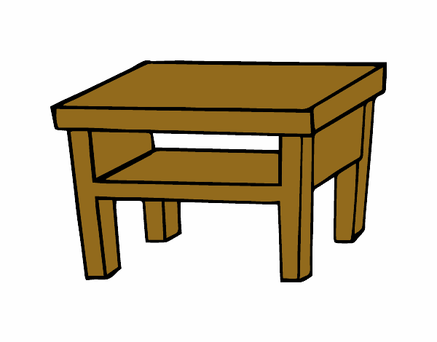
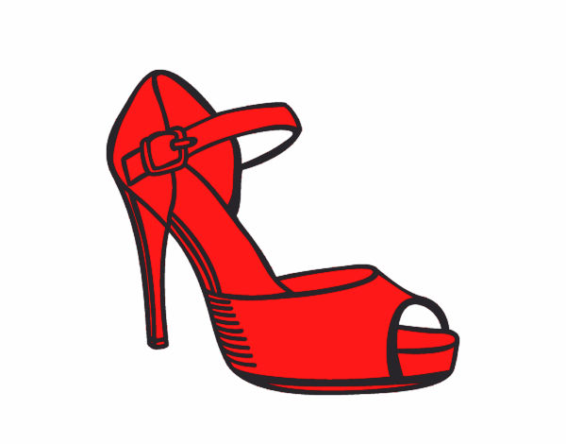
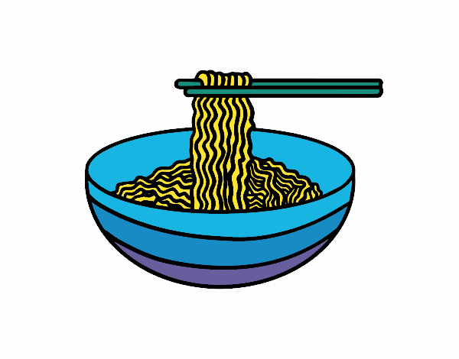
Actividad: Nombra todos los elementos de color Rojo

Slide 3
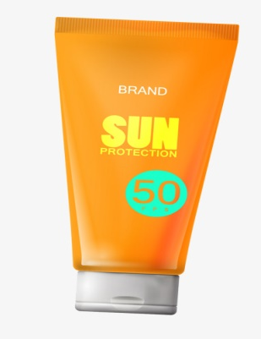
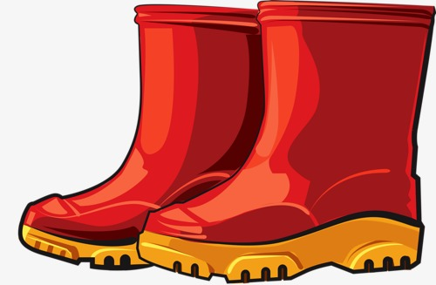
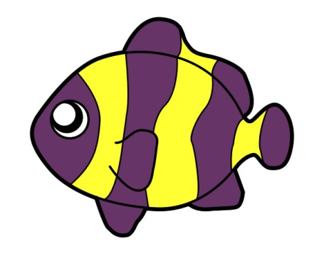
Actividad: Nombra todas las cosas que usamos en invierno.

Slide 4
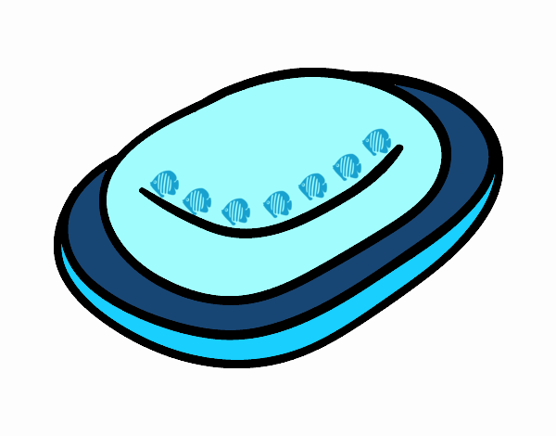
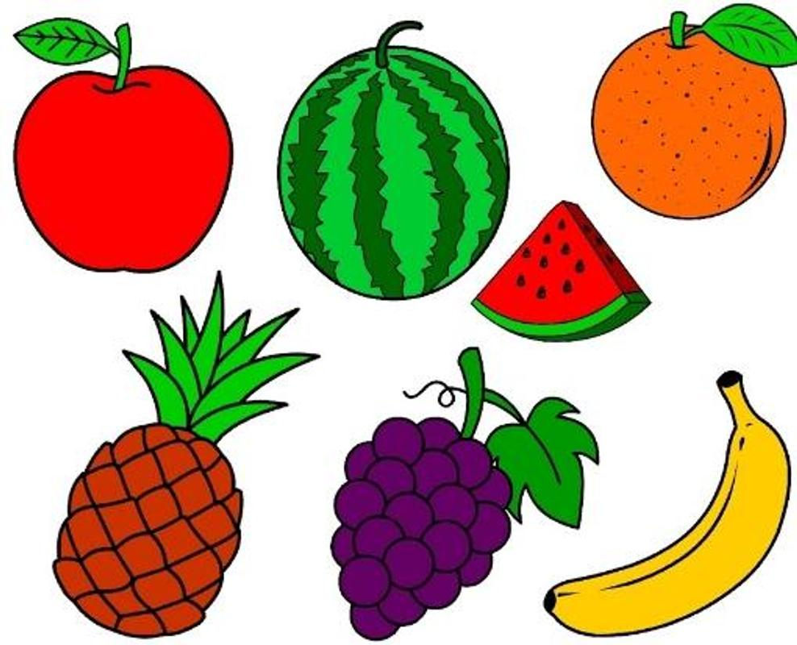
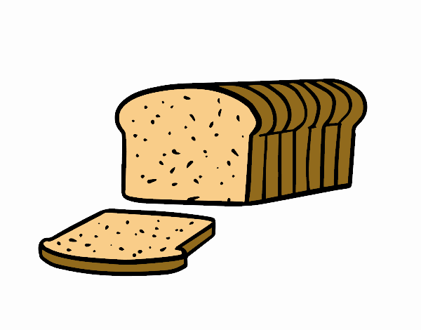
Actividad: Nombra todas las frutas

Slide 5
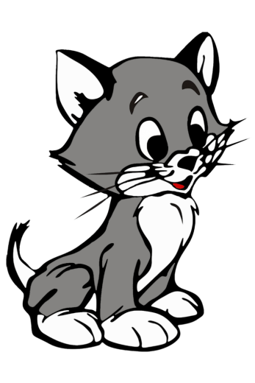
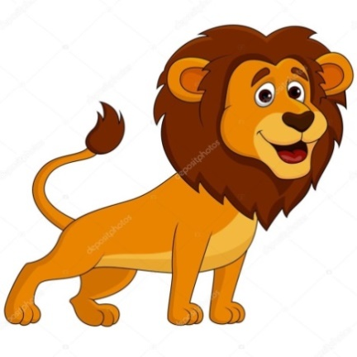
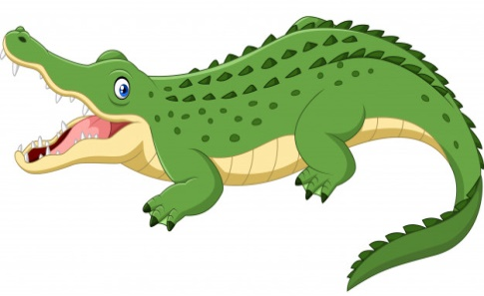
Actividad: Nombra todos los animales.

Slide 6
Actividad: Nombra todas las imágenes que sirven para jugar

Slide 7
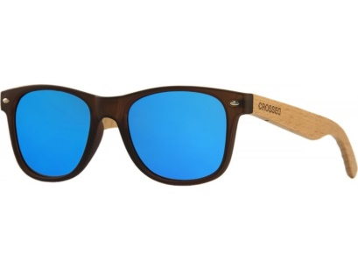
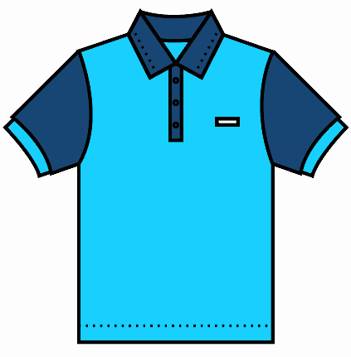
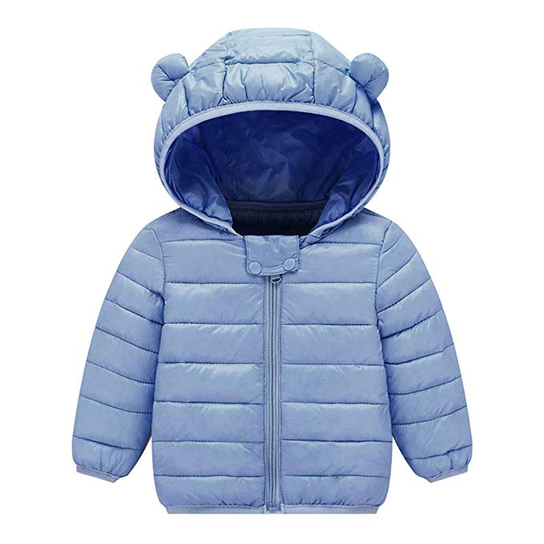
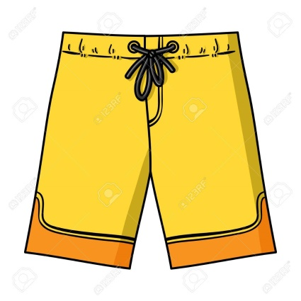
Actividad: Nombra todas las vestimentas que usamos en verano.

Slide 8
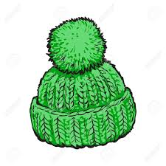
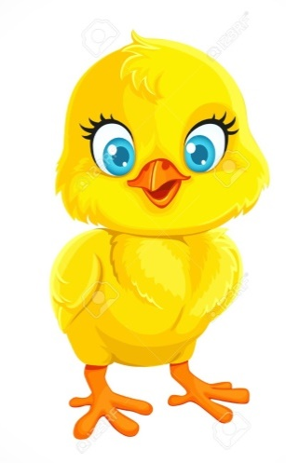
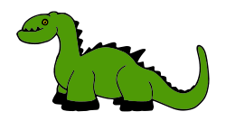
Actividad: Nombra todos los dibujos de color verde.

Slide 9
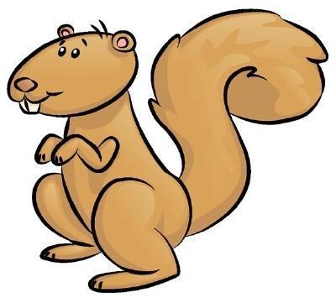
Actividad: Nombra todas los elementos que sirven para
cuidar nuestra higiene personal.

Slide 10
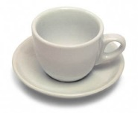
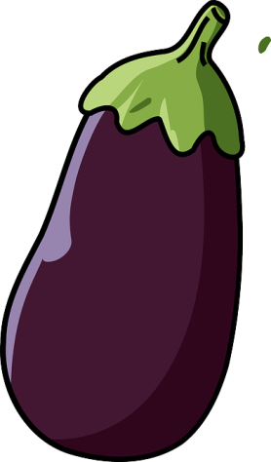
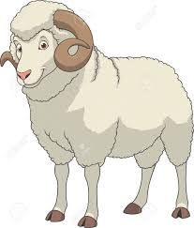
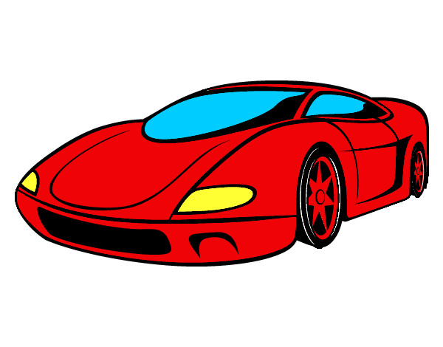
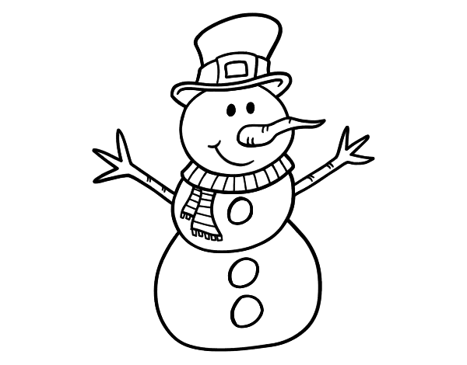
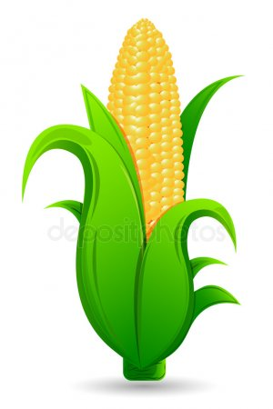
Actividad: Nombra todos objetos de color blanco.

Slide 11
Luego , para profundizar conocimientos, analiza cada lámina, refiérete a cada objeto …..
En cuanto a su:
FORMA
COLOR
FUNCIÓN
MATERIALIDAD
TAMAÑO

